Slide 1
«Дорожная карта умных развлечений»
Выполнили студентки 23 группы: Баженова Диана, Муратова Диана, Таскаева Дарья, Шевченко Олеся

Slide 2
1
4
Квест

Slide 3
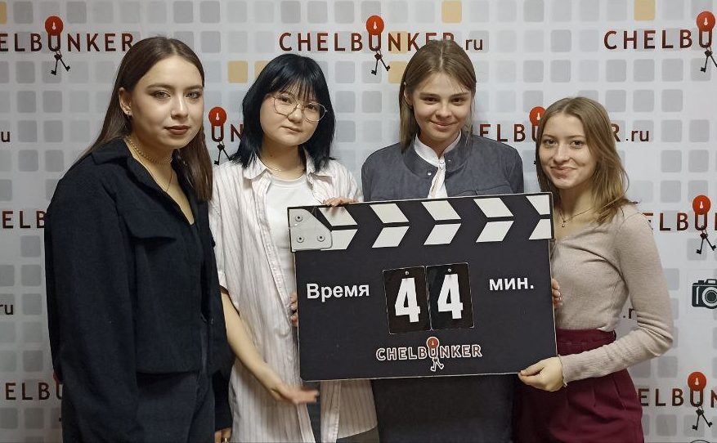
1
Квест «Гарри Поттер»
Адрес: 3-го Интернационала, 130.
Возрастные ограничения: 15+ (с 6 лет в сопровождении взрослых или аниматора)
Количество игроков: 2-6
Стоимость: от 2000 рублей

Slide 4
1
2
4
Квест
Спектакль

Slide 5
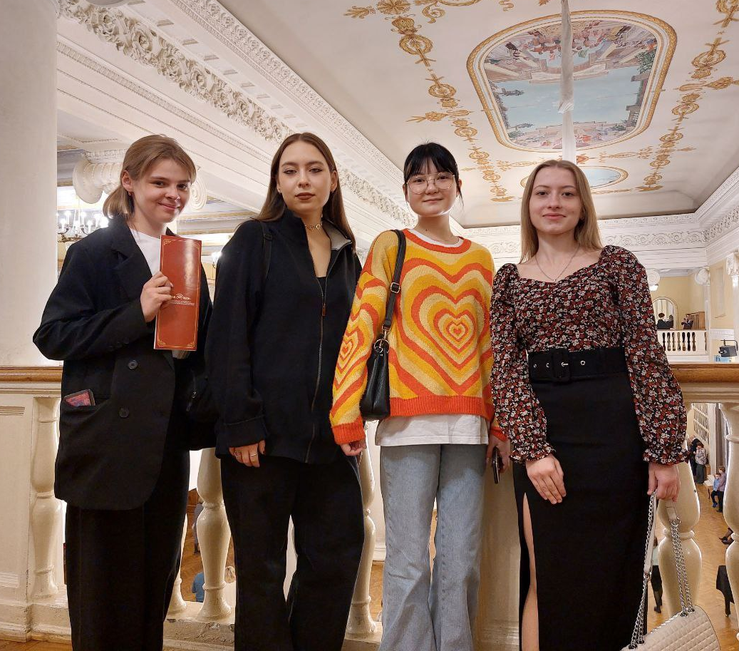
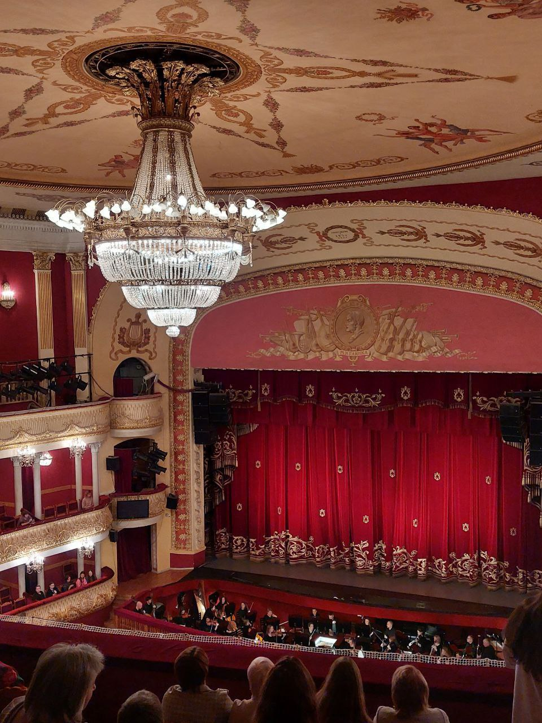
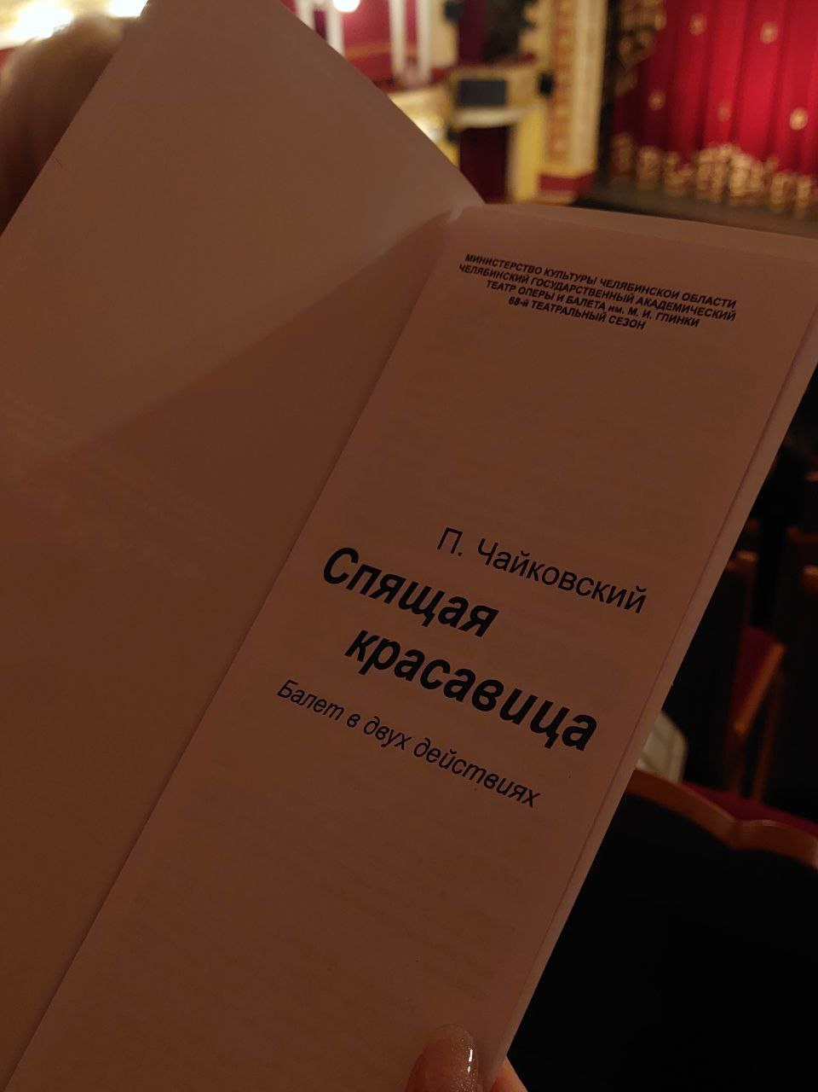
Спектакль «Спящая красавица»
2
Адрес: площадь Искусств, 1
Возрастные ограничения: 6+
Стоимость: 330 рублей

Slide 6
1
2
4
Квест
Спектакль
3
Лазертаг

Slide 7
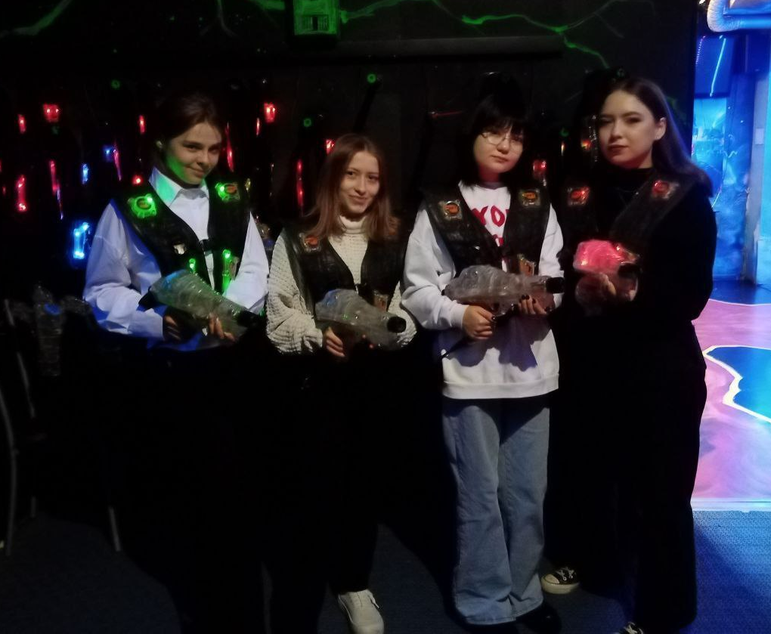
Центр активных развлечений «Портал-74»
3
Адрес: ул.Труда,183, корпус 1, 5 этаж
Возрастные ограничения: 6+
Количество игроков: от 2 до 20
Стоимость в будние дни: 400 рублей
Стоимость в выходные дни: 600 рублей

Slide 8
Экспериментус
1
2
4
Квест
Спектакль
3
Лазертаг

Slide 9
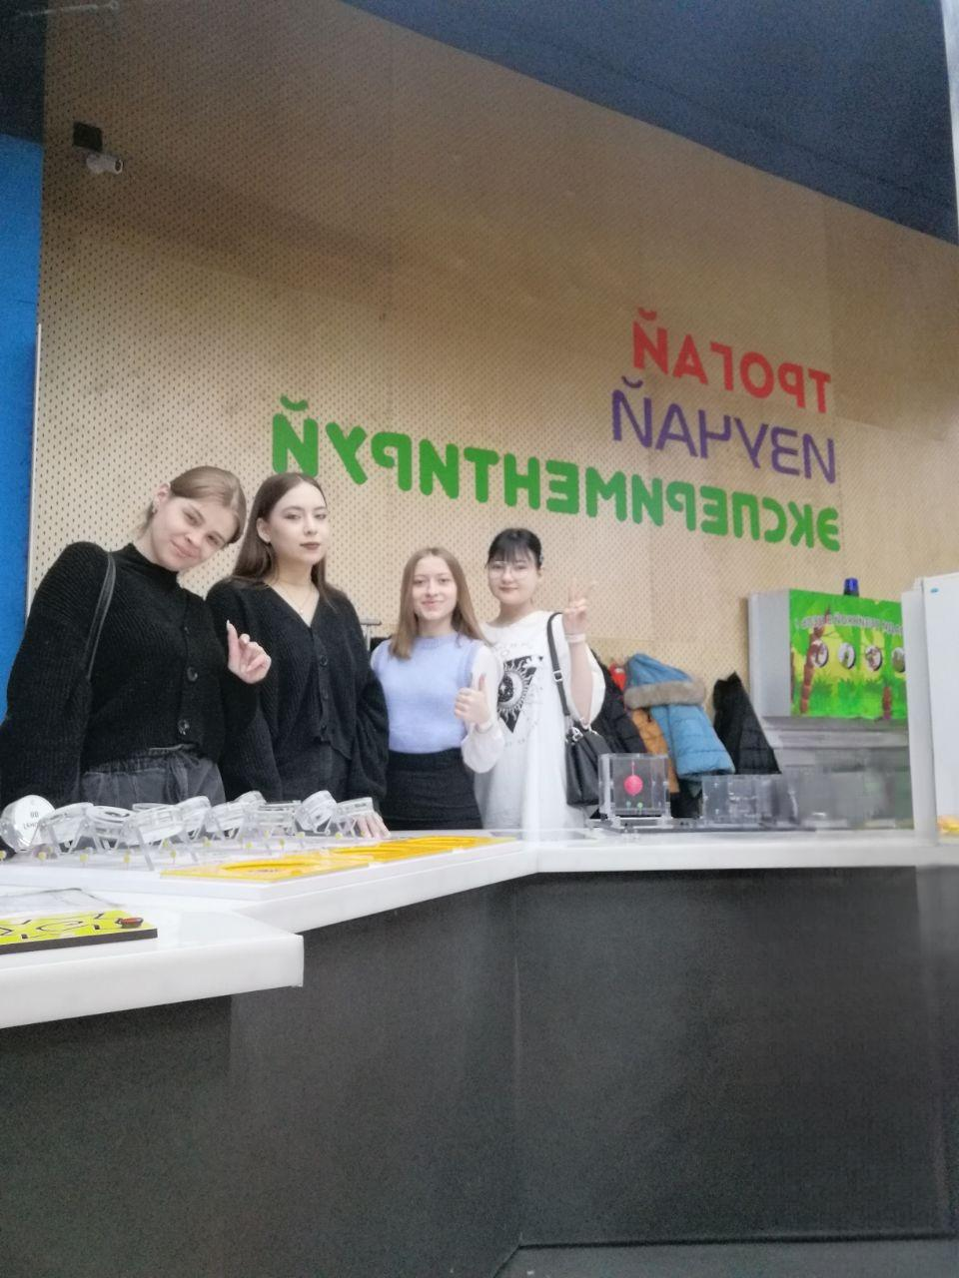
«Экспериментус»
4
Адрес: Копейское шоссе, 64, 3 этаж
Стоимость:
-посещение музея: 550 рублей, 500 рублей (льготный);
-лабораторная работа: 450 рублей (30 минут)

Slide 10
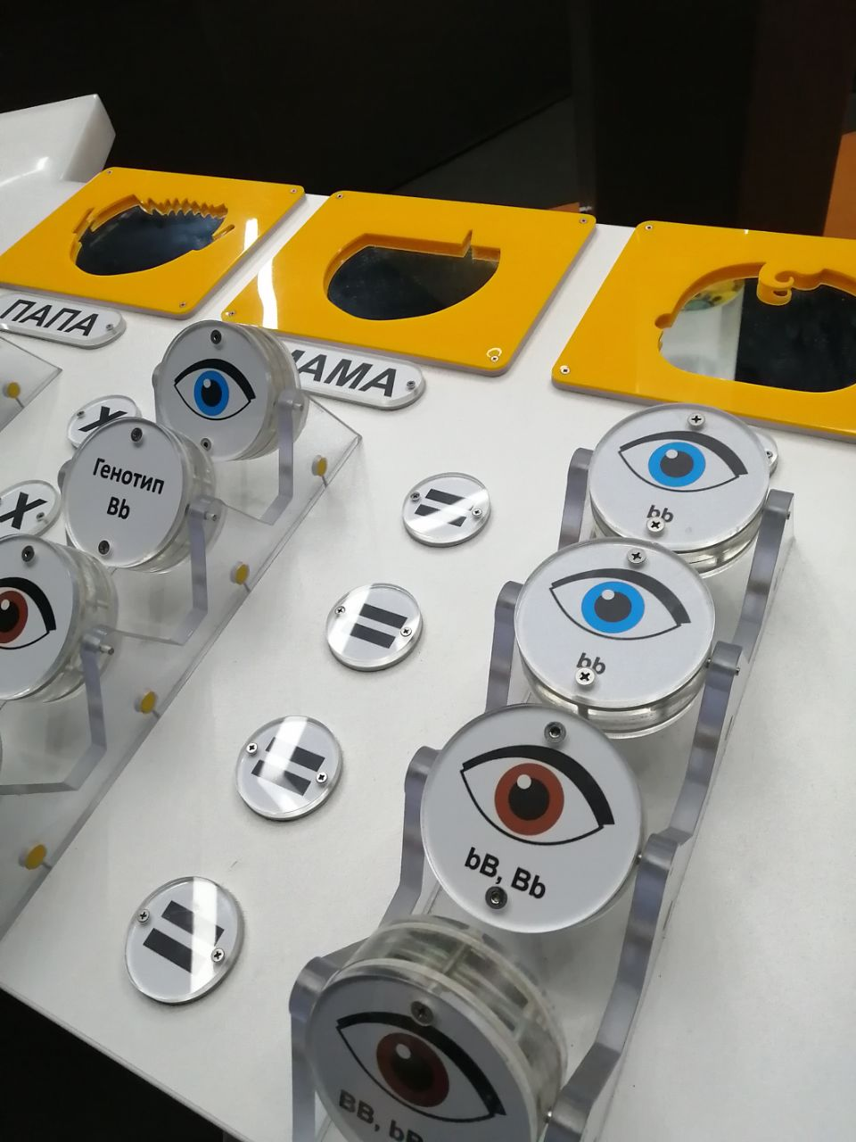
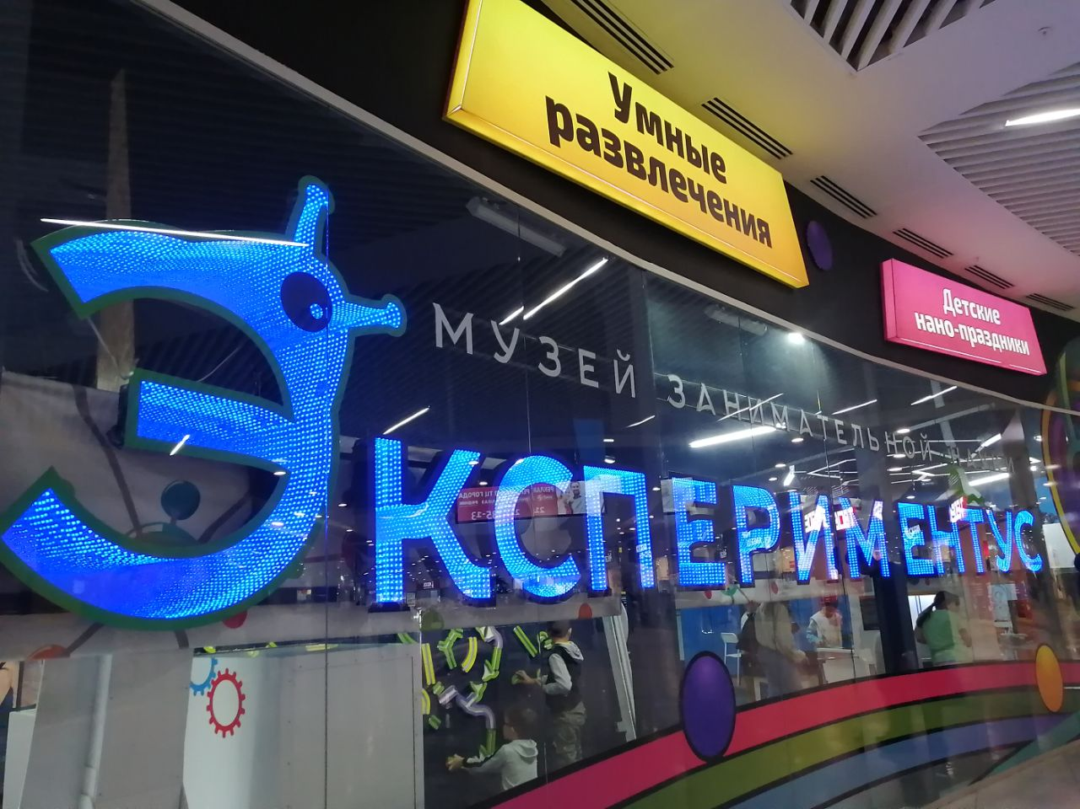
«Экспериментус»
4

Slide 11
Экспериментус
1
2
4
Квест
Спектакль
3
5
Лазертаг
Зоопарк

Slide 12
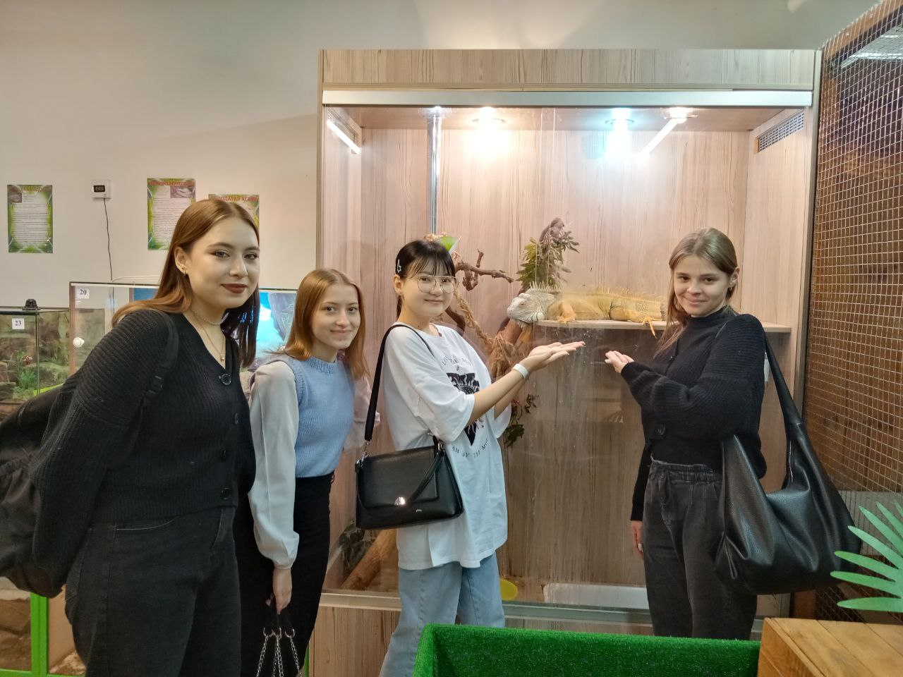
5
Контактный зоопарк «ЛяМурЧик»
Адрес: Артиллерийская, 136, корп. 3, ТРК "Горки", 4 этаж.
Стоимость: 300 рублей
Помимо этого, действуют скидки, при наличии подтверждающего документа: многодетным семьям - 25%, пенсионерам - 10%, студентам - 10%.

Slide 13
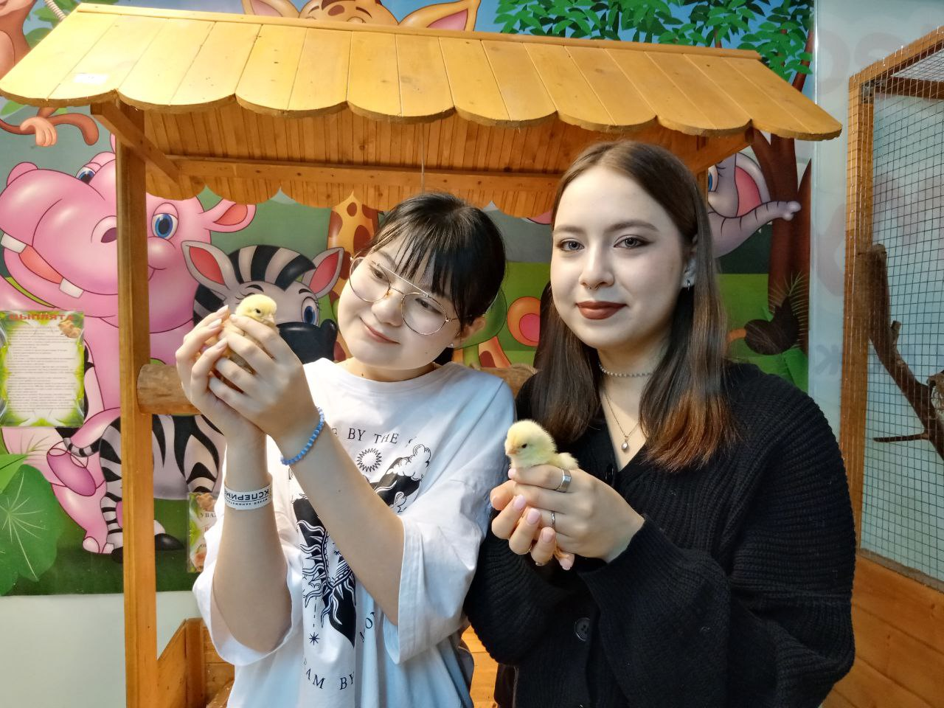
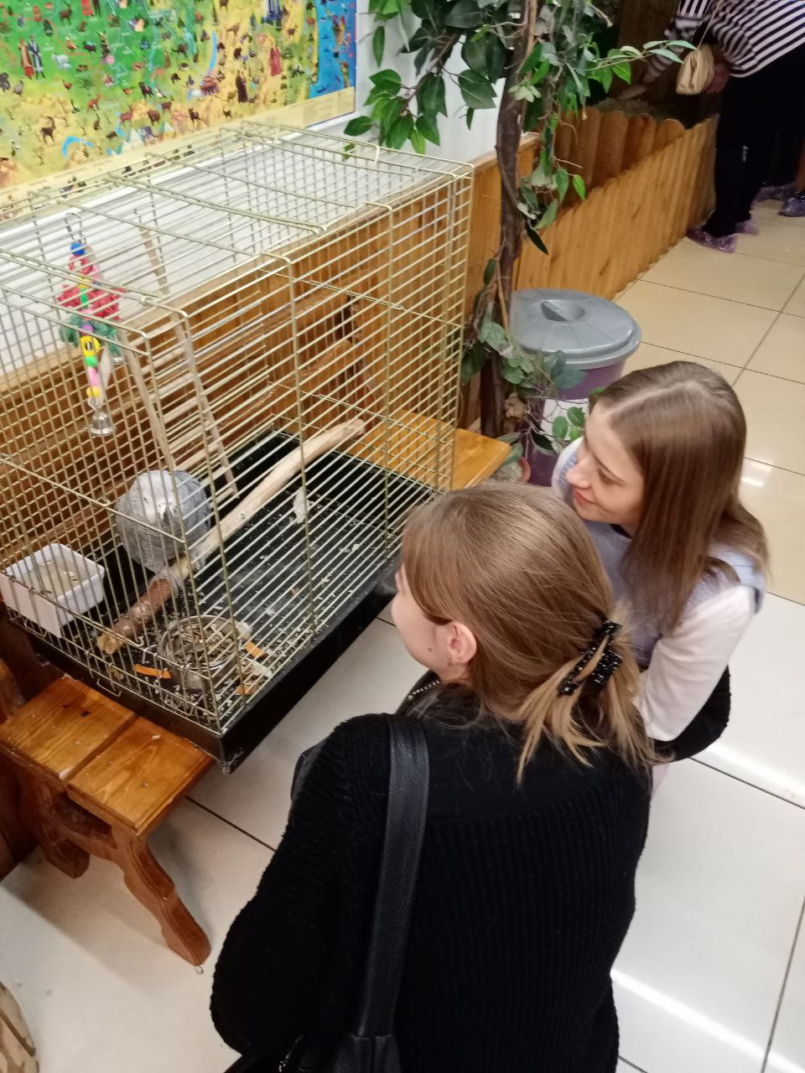
5
Контактный зоопарк «ЛяМурЧик»

Slide 14
Экспериментус
1
2
4
6
Квест
Спектакль
Каток
3
5
Лазертаг
Зоопарк

Slide 15
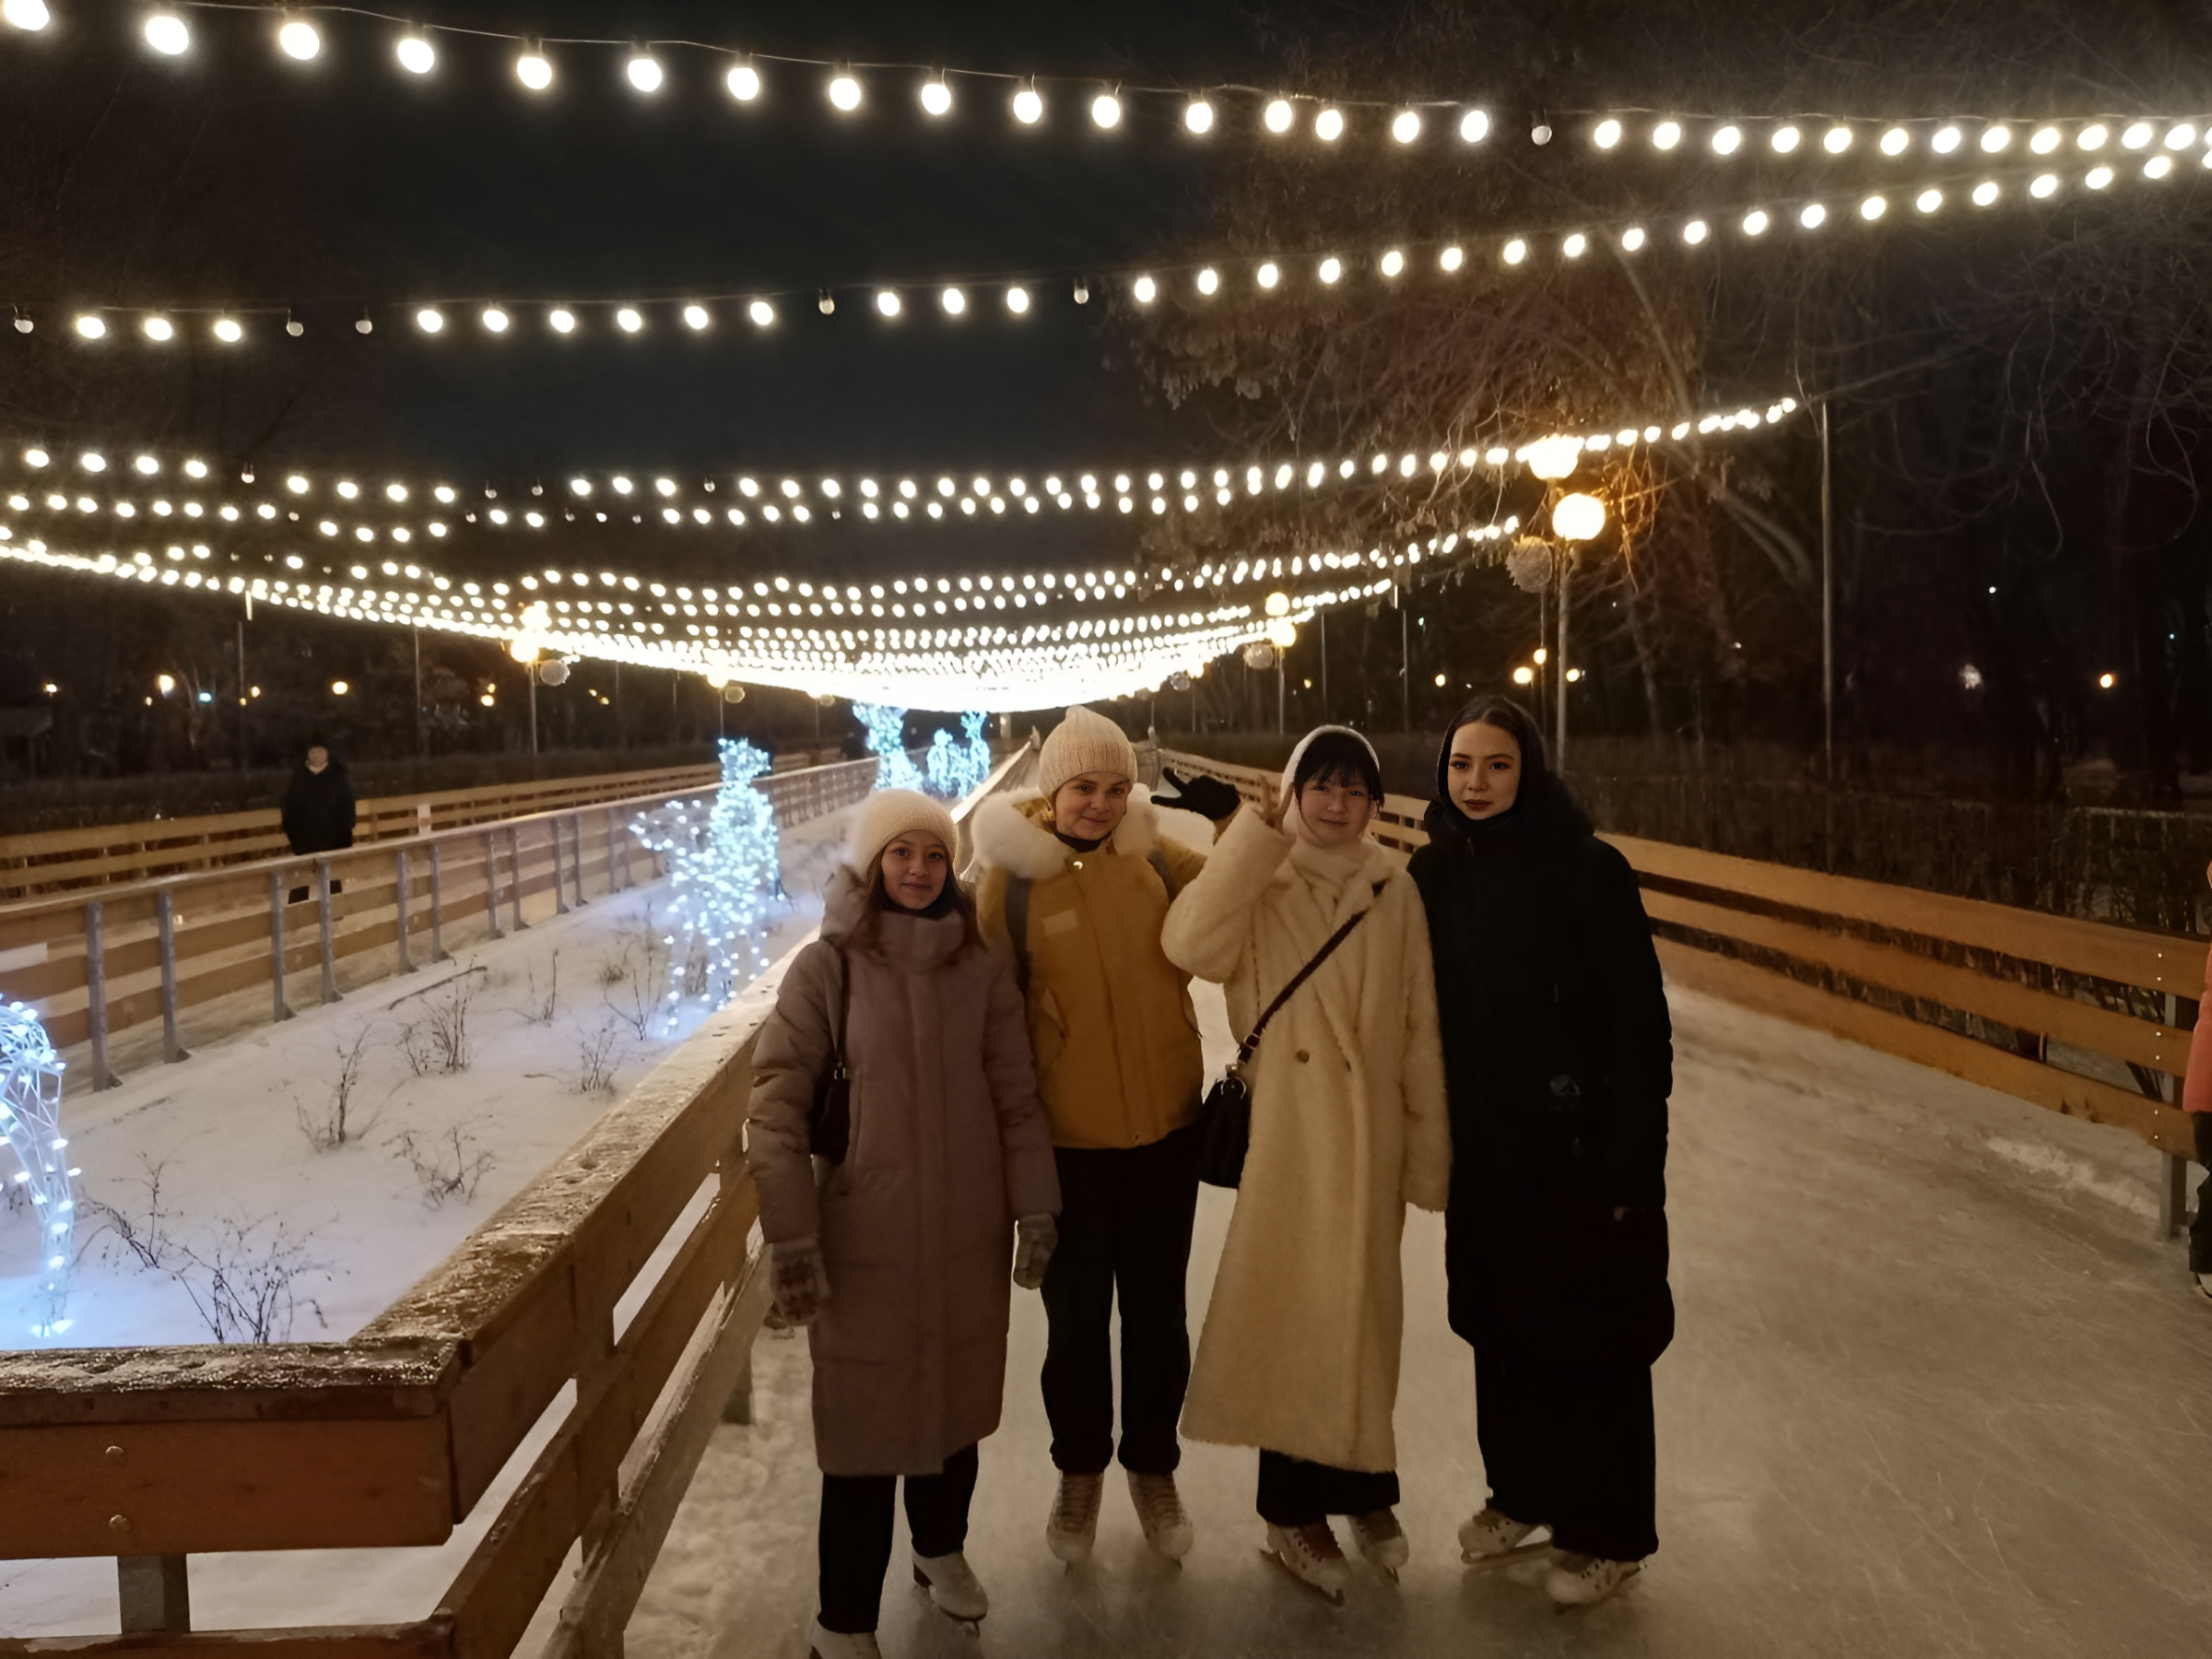
Каток
6
Адрес: детский парк им. В.В. Терешковой по адресу ул. Рождественского, 6.
Стоимость:
-сеанс катания: 200 рублей;
-прокат коньков: 200 рублей;
-Заточка коньков - 200 рублей за одну пару
Со вторника по пятницу с 12-00 до 13-30 часов предоставляют бесплатный сеанс катания.

Slide 16
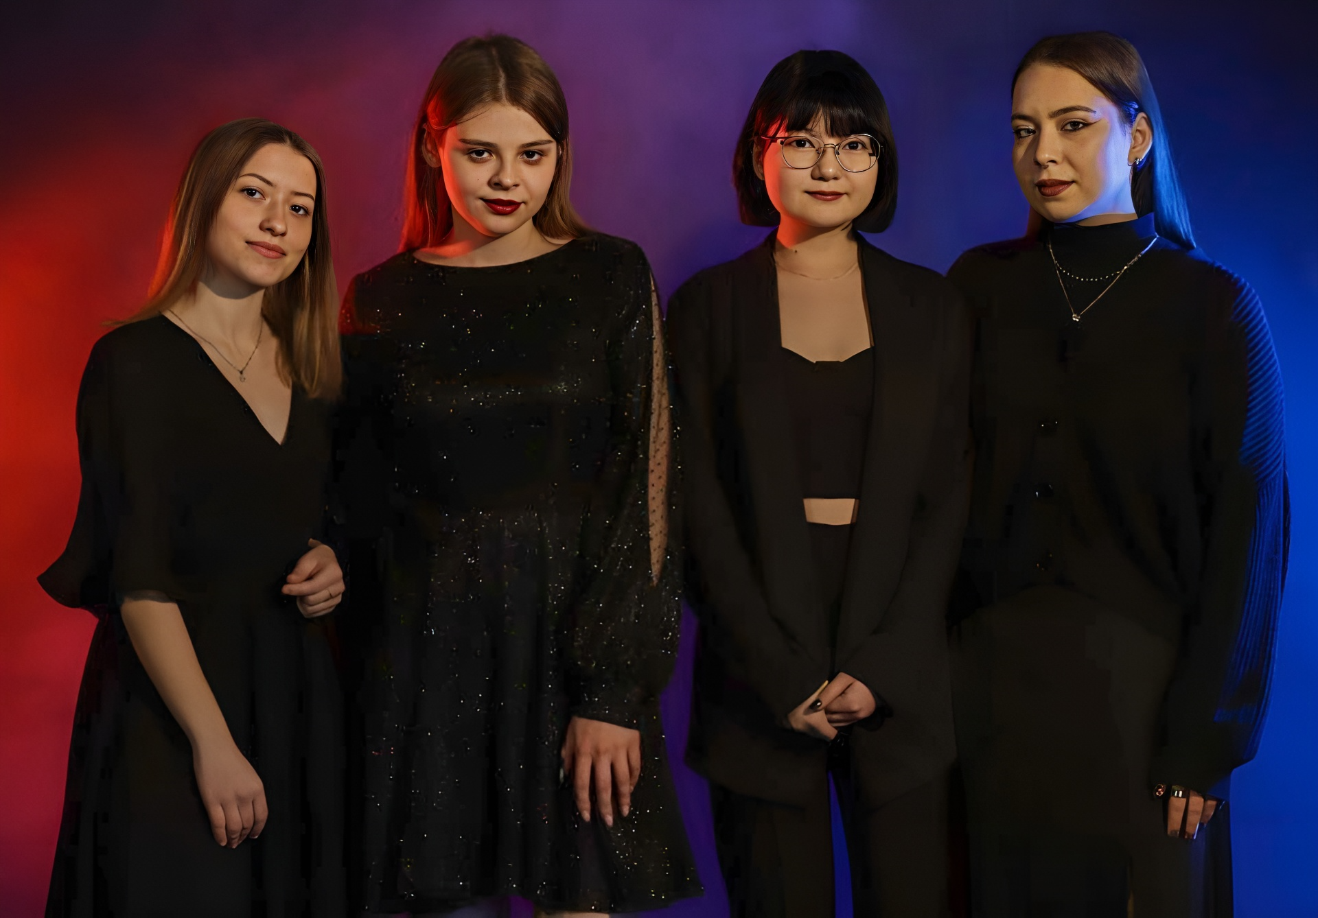
Экскурсоводы тура «Дорожная карта умных развлечений»
3
2
5
6

